Slide 1
Flashmob Project
2014111514 컴퓨터학과 권민하
2014111529 컴퓨터학과 문주영
2014111535 컴퓨터학과 안나연
2015111468 컴퓨터학과 김진아

Slide 2
2 page
Index
개발 과정
시연
Flashmob
앱소개
데모

Slide 3


3 page
Introduction
Flashmob : 번개 모임
“서울” 내 만남의 광장 어플리케이션

Slide 4

4 page
Introduction
바쁜 현대인, 원하는 시간과 장소에서 원하는 모임을 가져라!

Slide 5
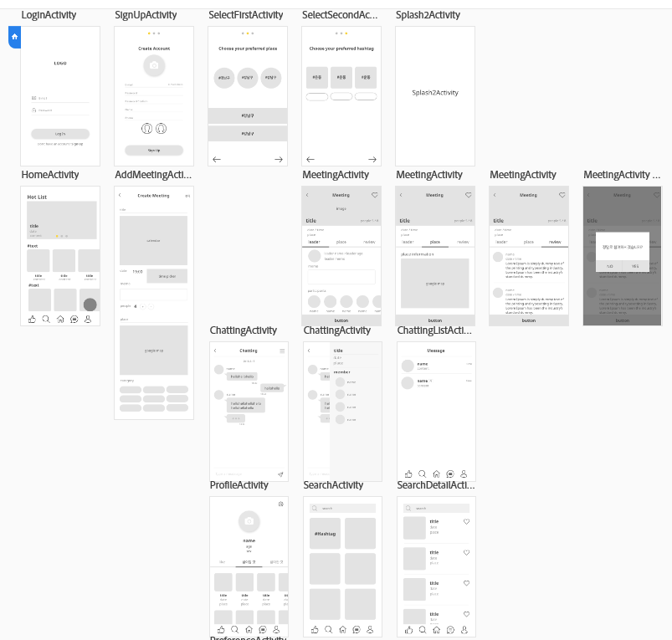
5 page
개발 과정
UI
어플리케이션의 전체적인 흐름과 각 UI 작성
DB 구축
Mysql 이용
서버 구축
AWS(ec2, rds, s3), Node.js 이용
채팅 서버 구축
Firebase의 Realtime Database를 통해
모임 참가자들과 실시간 채팅 가능(예정)

Slide 6
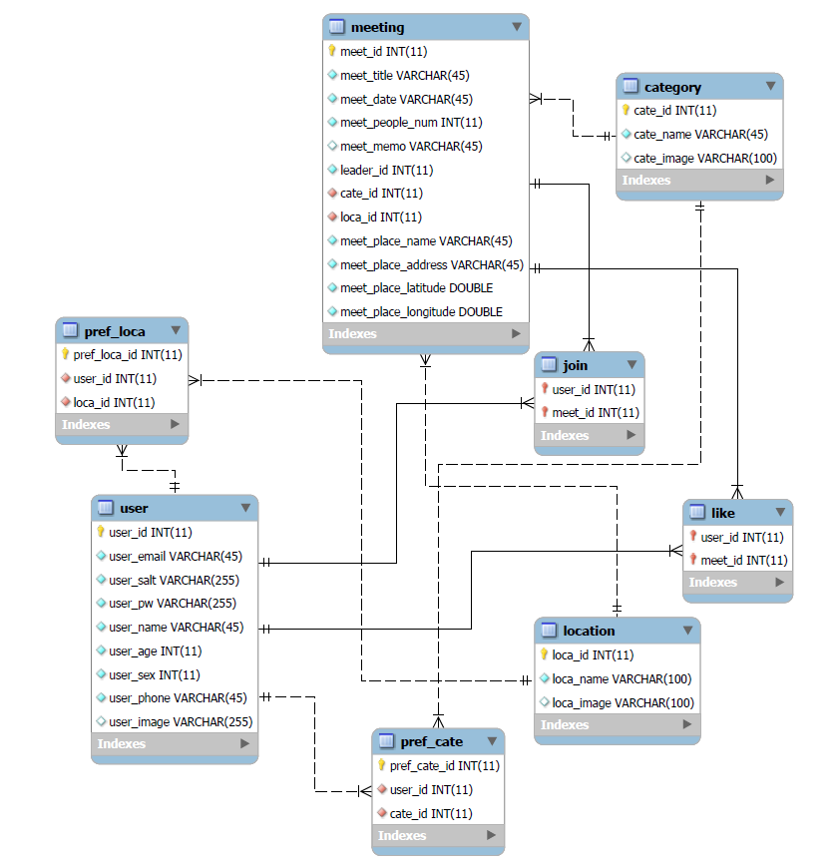
6 page
개발 과정
UI
어플리케이션의 전체적인 흐름과 각 UI 작성
DB 구축
Mysql 이용
서버 구축
AWS(ec2, rds, s3), Node.js 이용
채팅 서버 구축
Firebase의 Realtime Database를 통해
모임 참가자들과 실시간 채팅 가능(예정)

Slide 7
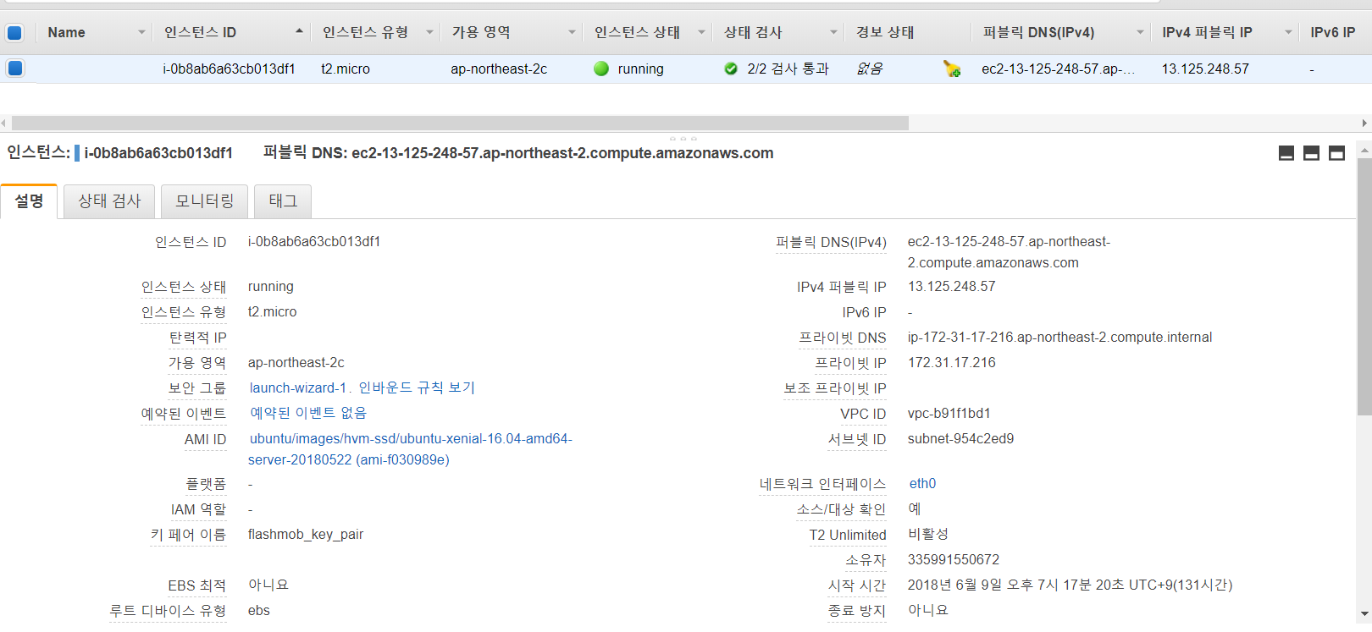



7 page
개발 과정
UI
어플리케이션의 전체적인 흐름과 각 UI 작성
DB 구축
Mysql 이용
서버 구축
AWS(ec2 rds, s3), Node.js 이용
채팅 서버 구축
Firebase의 Realtime Database를 통해
모임 참가자들과 실시간 채팅 가능(예정)

Slide 8
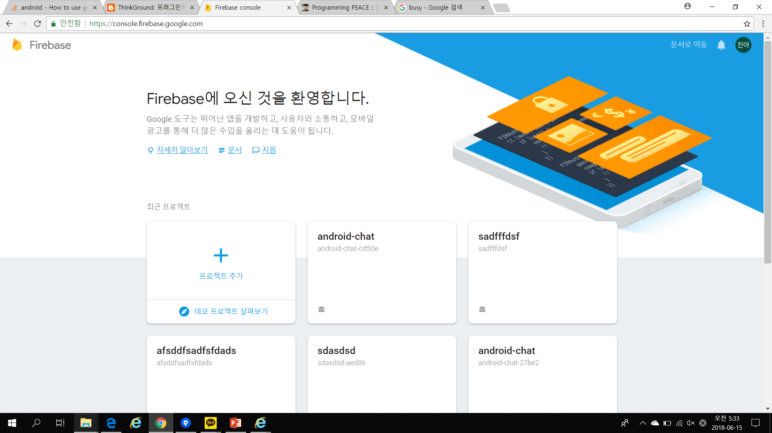
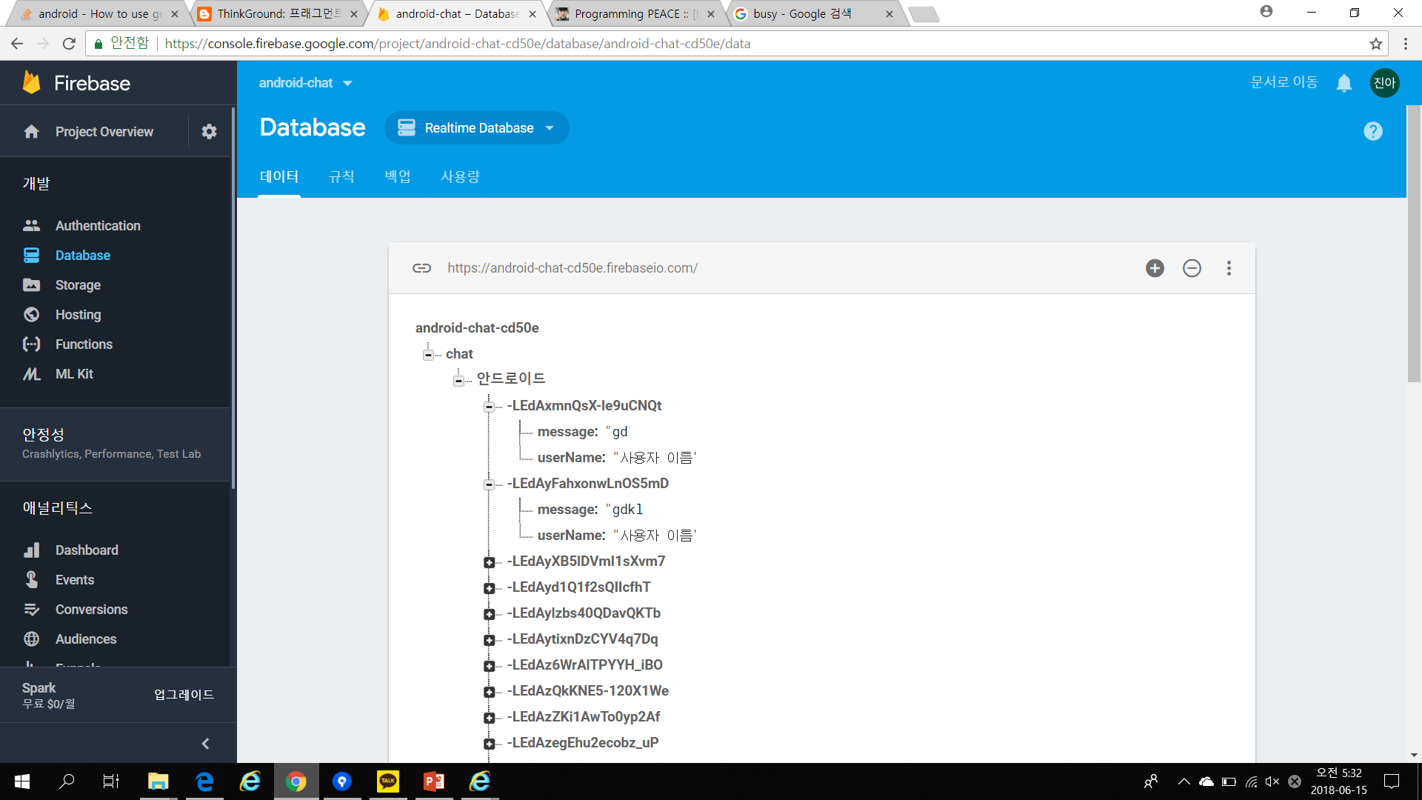
8 page
개발 과정
UI
어플리케이션의 전체적인 흐름과 각 UI 작성
DB 구축
Mysql 이용
서버 구축
AWS(ec2, rds, s3), Node.js 이용
채팅 서버 구축
Firebase의 Realtime Database를 통해
모임 참가자들과 실시간 채팅 가능(예정)

Slide 9
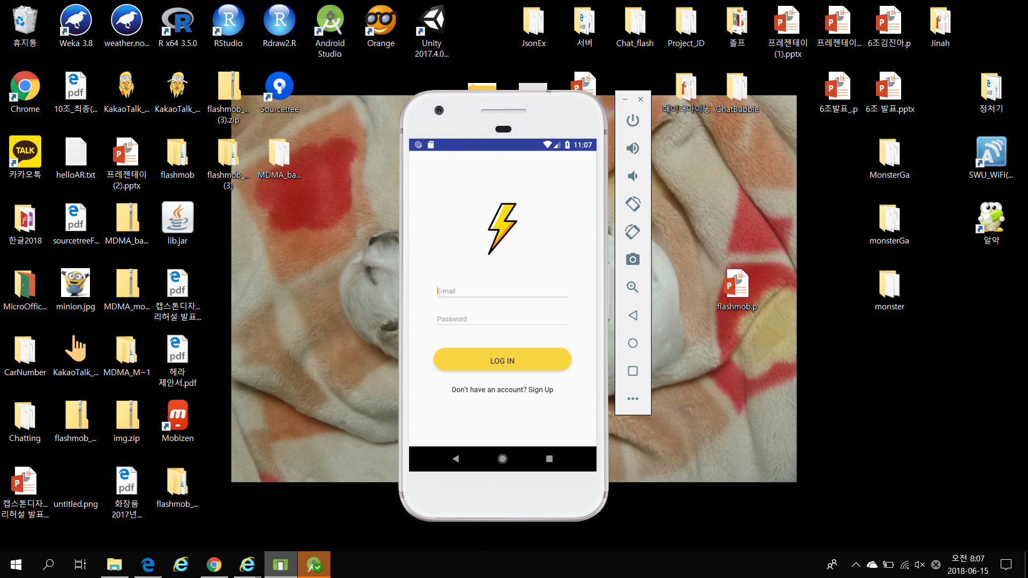
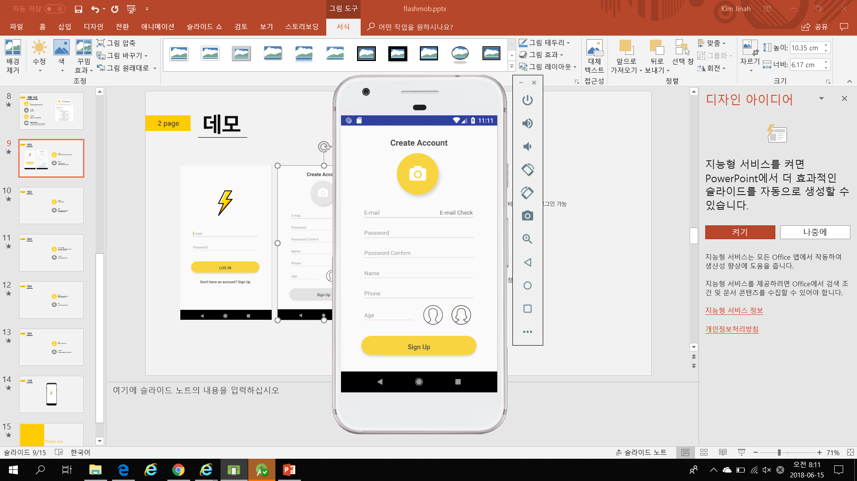
9 page
Demo
로그인
서버에 저장된 이메일과 비밀번호로만 로그인 가능
회원 가입
가입된 이메일이 없다면
회원가입을 통해 서버에 정보를 저장

Slide 10
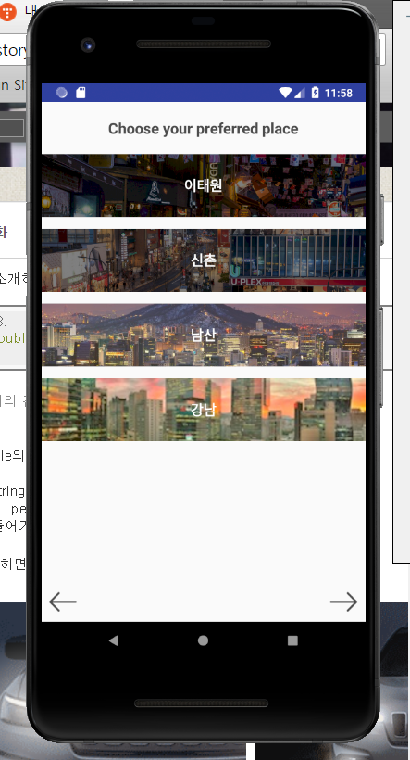
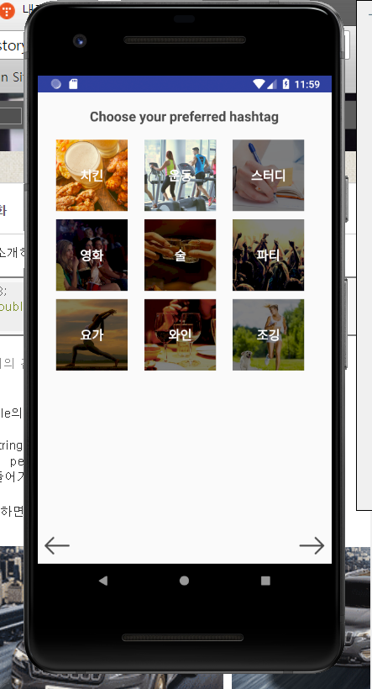
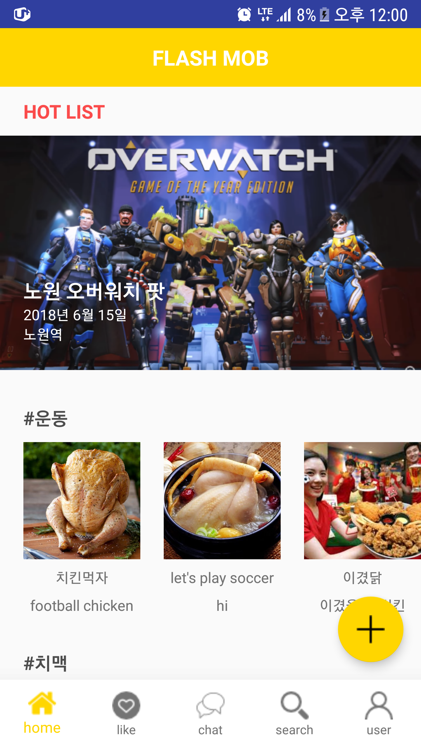
10 page
Demo
카테고리
원하는 카테고리 선택
홈화면
현재 뜨고 있는 모임을 상단에 띄움
카테고리별로 홈 화면 구성

Slide 11
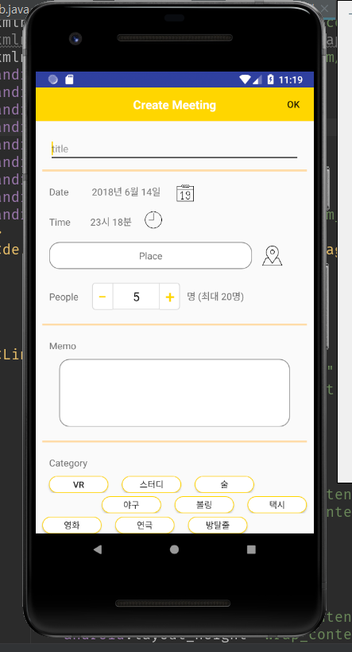
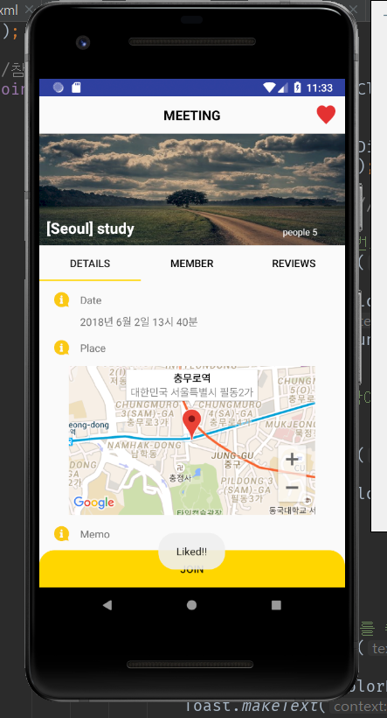
11 page
Demo
모임 개설 및 참여
모임 장소, 시간, 인원 등 원하는 모임 개설 가능
이미 만들어진 모임에 참여 가능
모임 정보
모임에 관한 정보는 한 눈에 확인

Slide 12
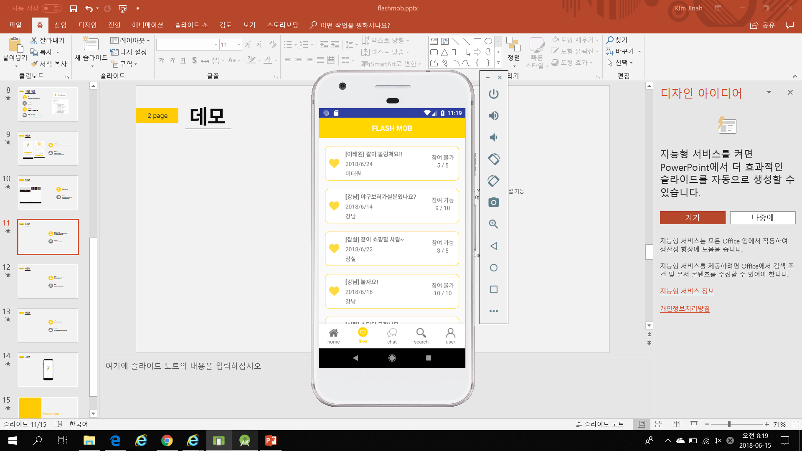
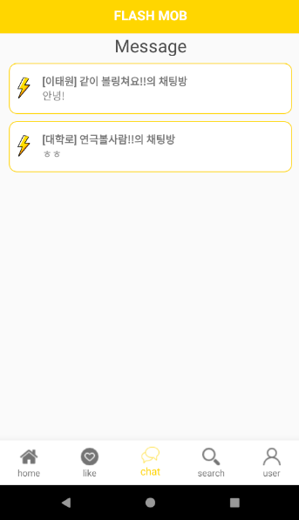
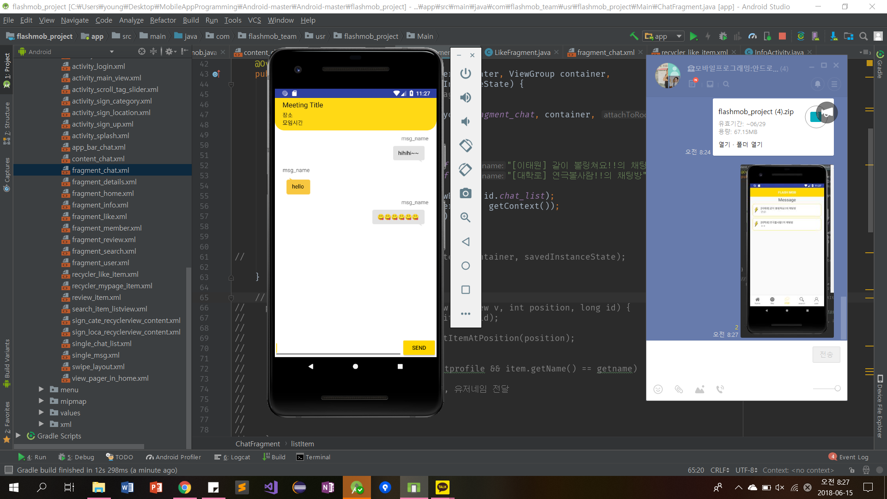
12 page
Demo
좋아요
흥미있는 모임에 ‘좋아요’버튼 클릭
메인 하단 탭에서 확인 가능
채팅
모임에 참가한 사람들과 함께 채팅

Slide 13
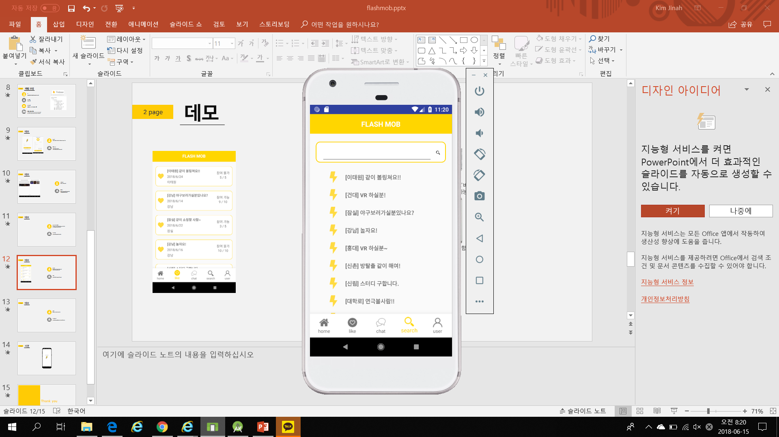
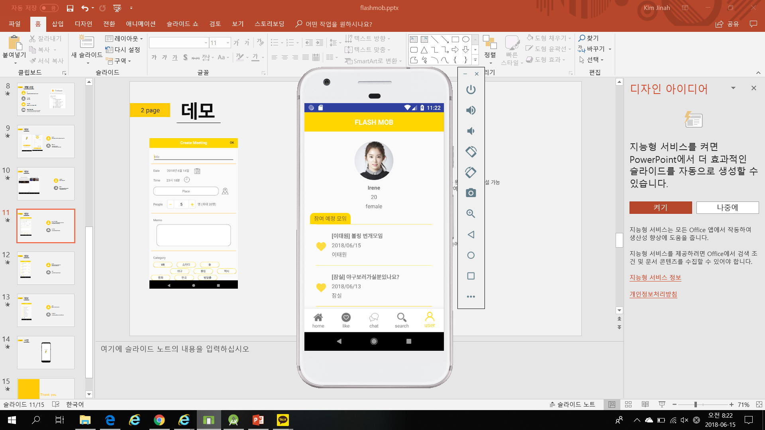
13 page
Demo
검색
홈화면 하단 탭에서 검색 가능
마이페이지
나에 대한 정보를 홈화면 하단 탭에서 확인 가능

Slide 14

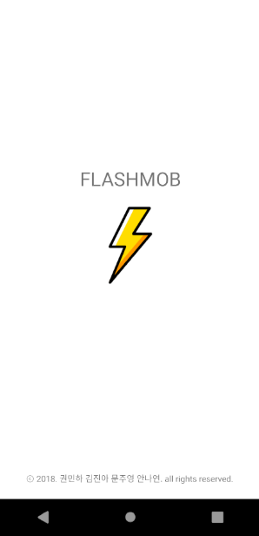
14 page
시연

Slide 15
Thank you

